Slide 1
التماثل الكلي المتعاكس في زخارفنا

Slide 3
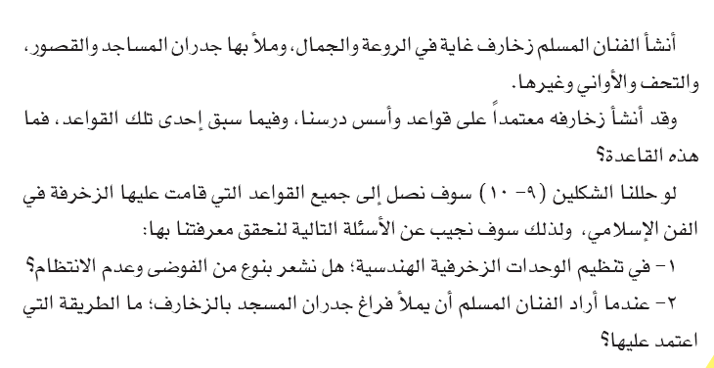

Slide 4
